Slide 1
Artificial Intelligence
William chen / 26415117
Christopher albert / 26415027
Handy prasetyo / 26415093

Slide 2
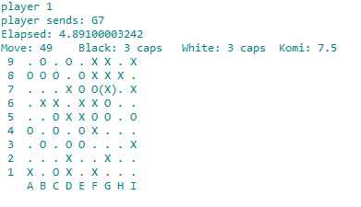
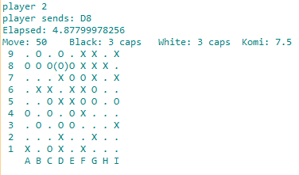
Dokumentasi
Gambar diatas merupakan simulasi permainan yang terjadi saat AI kami melawan AI kami.
Elapsed merupakan waktu yang dibutuhkan program untuk melakukan output

Slide 3
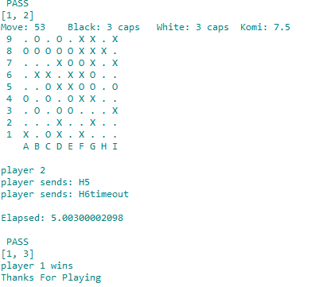
Gambar disamping merupakan hasil akhir program yang dapat menyelesaikan pertandingan tanpa mengalami error
NB : Kami memilih program michiGo sebagai dasar Artificial Intelegent kami

